Slide 1
KDT 멀티캠퍼스
6조 업빛투
2021. 8. 28.

Slide 2
6조 업빛투
프로젝트 팀원 | 팀장 : (정) 정길종, (부) 김형림 팀원 : (DS) 윤보람, 채길호 (DE) 인태우
프로젝트 주제 | 미디어 매체 키워드 분석을 통한 주식시장 동향 파악
프로젝트 목적 | 미디어 키워드 분석으로 업종별 이슈가 한국 주식에 미치는 영향을 파악하고, 웹페이지 대시보드로 구현
프로젝트 요약 | 데이터 : 유튜브 / 보도자료 / 주가 데이터(Python 모듈) 유튜브, 언론 보도 이슈를 정리해서 주가와 영향 파악 이슈는 형태소 분석과 문서 벡터화를 통해 처리 주가 데이터는 LSTM으로 모델링하여 영향 정도 파악 분석 및 시각화 결과 웹 페이지 구현

Slide 3
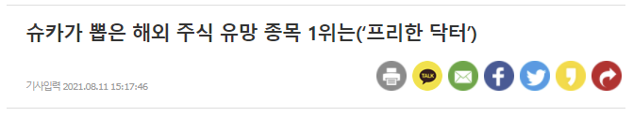
분석 배경
https://www.mk.co.kr/star/broadcasting-service/view/2021/08/778678/

Slide 4
데이터 수집 및 분석
데이터 수집 | 주식 (시가, 저가, 고가, 종가, 전일 대비 변동) 주식 관련 유튜브 스크립트 경제 일간지 보도 자료
데이터 분석 | 주식 데이터 시계열 분석 - LSTM 주식 콘텐츠 & 보도 자료 - 텍스트 마이닝 텍스트 분석 결과와 시계열 분석을 통합한 등락 예측 - 분류
데이터 분석 절차 | 주가 LSTM 시계열 모델링 정규화 과정을 거쳐 모델링 이슈 텍스트 분석 형태소 분석과 문서 벡터화를 통한 처리 유사도, 감성 분석을 통한 주가와의 연관성 분석 주가 등락 예측 분류 모델링 상승 / 정체 / 하강 예측

Slide 5
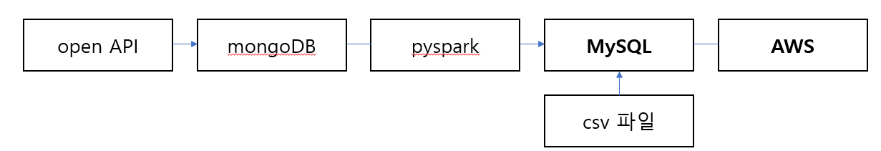
파이프라인
* 데이터베이스 구현
1) 미디어, 유투브 크롤링 ->MongoDB에 저장
2) MongoDB 와 PySpark 연동 (진행 중)
3) MongoDB에 저장되어 있는 데이터를 불러와서 PySpark에서 처리
4) MySQL과 AWS 서버 연결
5) PySpark에서 처리한 데이터를 MySQL에 저장
(+ FinanceDataReader로 가져온 데이터는 MySQL 테이블에 바로 저장)
크롤링
PySpark
FinanceData

Slide 6
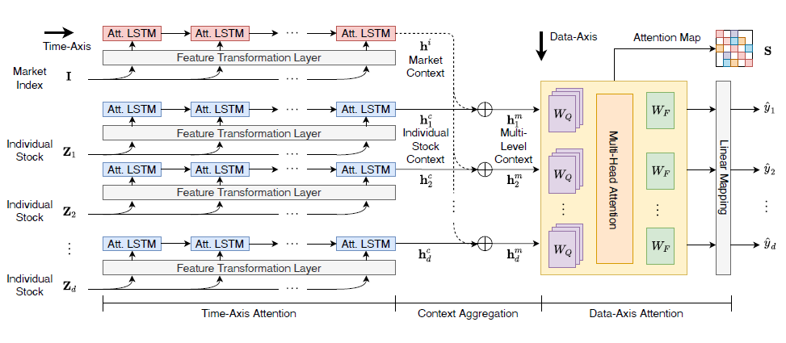
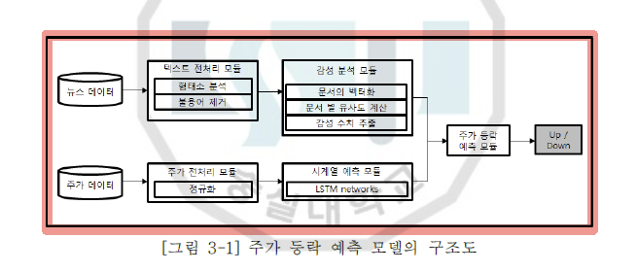
References
강유 외 3인(KDD), 2021, 「Accurate Multivariate Stock Movement Prediction via Data-Axis Transformer with Multi-Level Contexts」
김기준(학위논문), 2017, 「뉴스 감성 분석과 시계열 예측 기반의 주가 등락 예측」

Slide 7
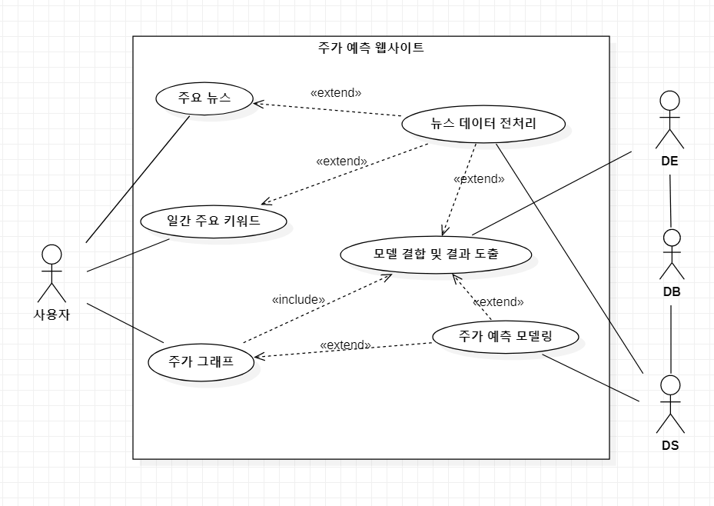
Usecase Diagram

Slide 8
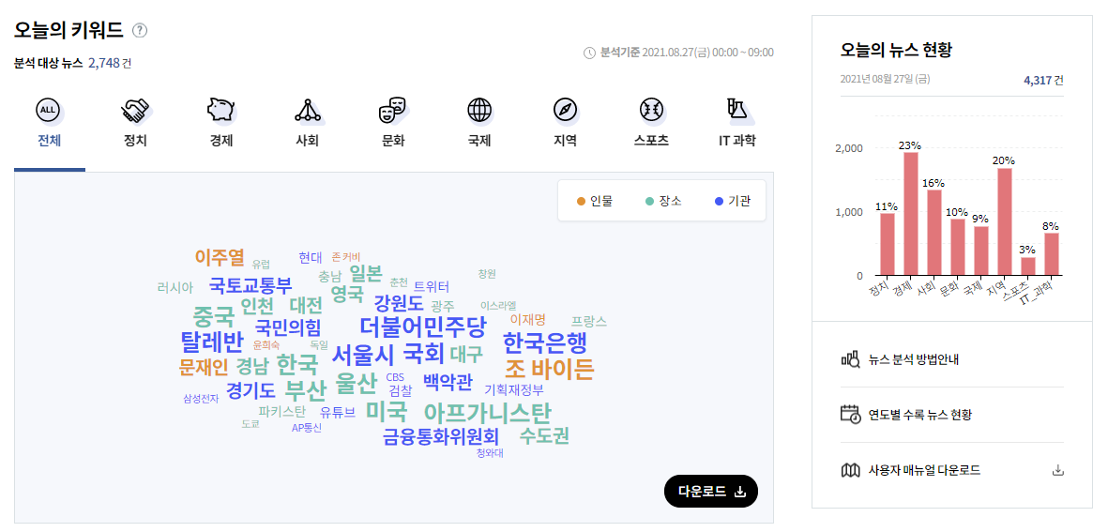
웹페이지 구현 - 벤치마킹 (빅카인즈)
메인 페이지 - 오늘의 이슈(건수), 이슈 키워드(워드 클라우드)
세부 페이지 - 키워드 간의 연관성, 주가의 시계열
Python과 태블로를 사용하여 표현을 할 것이다.
메인 페이지 - 오늘의 이슈 (건수)
- 이슈 키워드 (워드 클라우드)

